Slide 1
ESTAÇÃO ESPACIAL INTERNACIONAL
VICTOR I. VAN HALST
victor.halst@usp.br
Engenharia Mecatrônica – USP São Carlos

Slide 2
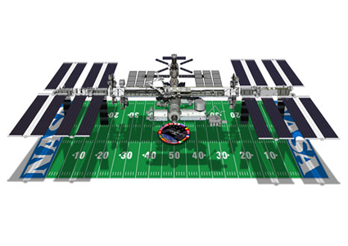
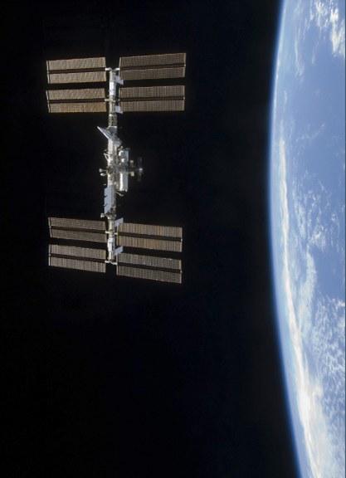
CARACTERÍSTICAS principais
Dimensões: 109 m de largura, 73 m de comprimento e 20 m de altura.
Peso: 420 toneladas.

Slide 3
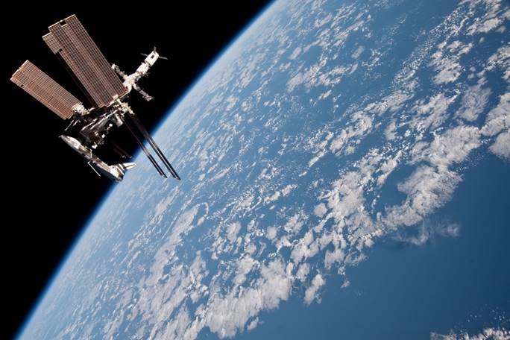
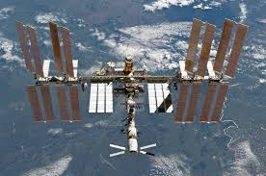
CARACTERÍSTICAS principais
Orbita a Terra a 27.700 km/h ➔ 28x velocidade de uma aeronave comum.
Período de rotação de 90 minutos.
Custo final: US$ 150 bilhões.

Slide 4
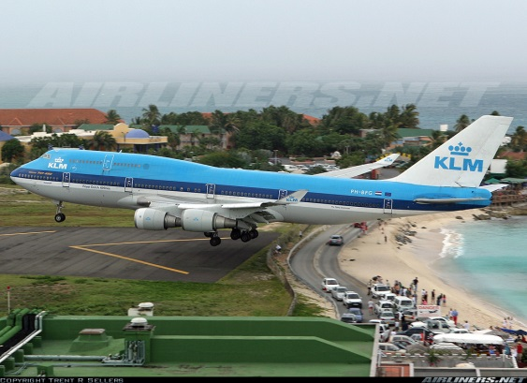
CONSTRUÇÃO
Iniciada em 1998 e concluída em 2011.
14 módulos pressurizados ➔ Volume interno de um Boeing 747.
Colaboração entre 16 agências espaciais.

Slide 5
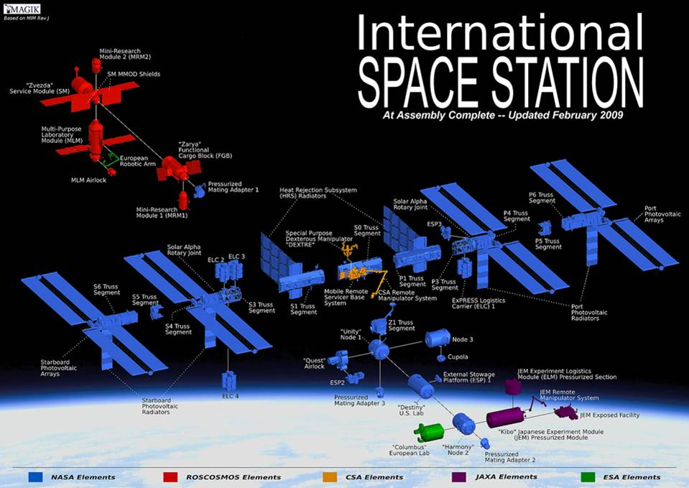
Construção
Depósitos de suprimento e combustível;
Central de Energia;
Alojamento;
Câmaras;
Apoio Científico;
Suporte ambiental;
Visão;
Robôs.

Slide 6
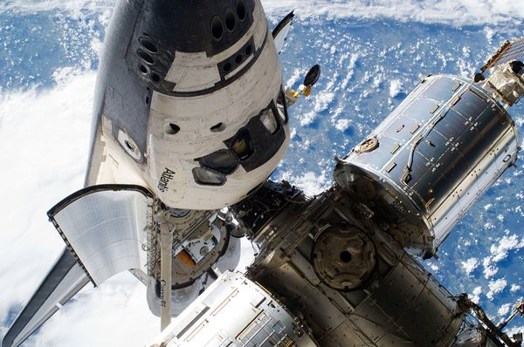
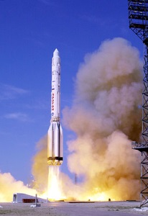
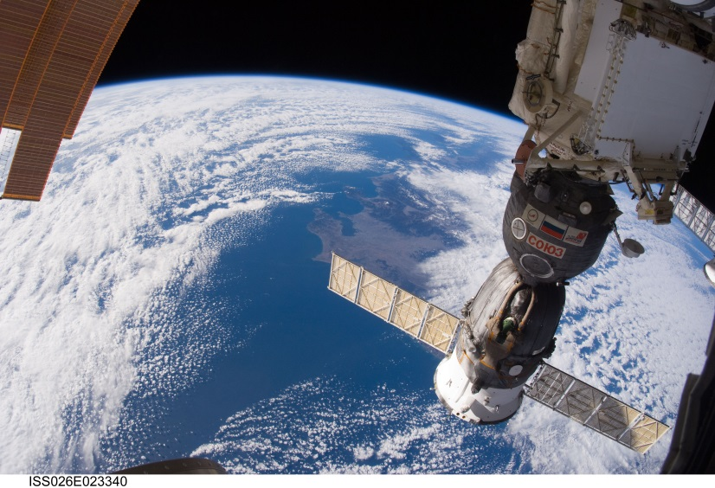
Construção
Vídeo;
115 viagens espaciais: Space Shuttle, Soyuz e Proton K.

Slide 7
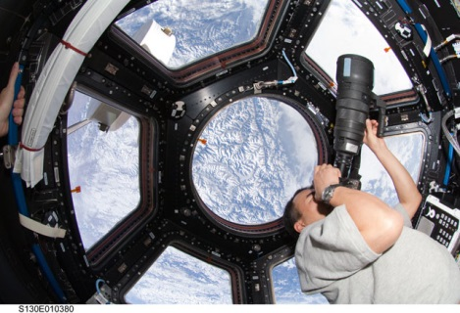
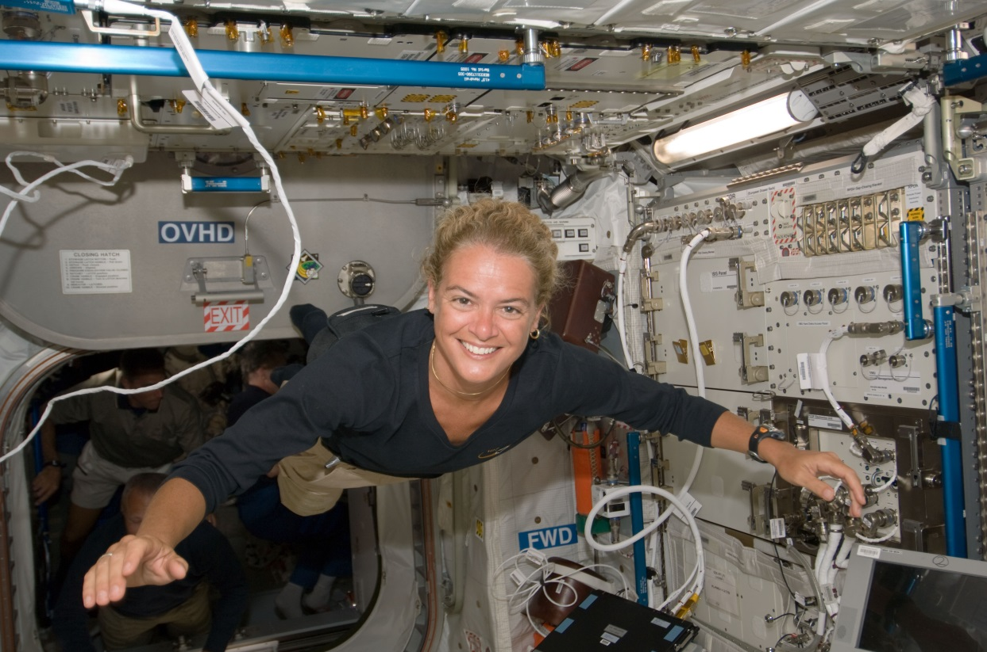
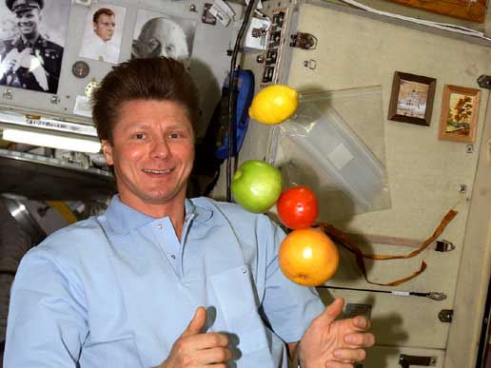
ROTINA NA ESTAÇÃO
Sensação de queda livre constante.

Slide 8
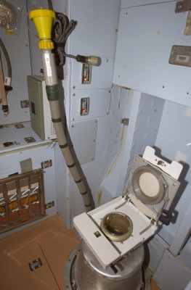
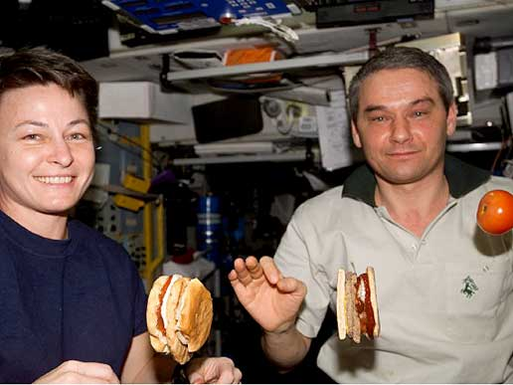
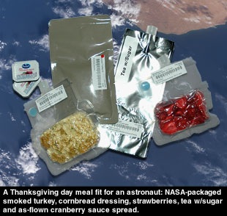
ROTINA NA ESTAÇÃO
Necessidades fisiológicas.
Alimentação (vídeo).

Slide 9
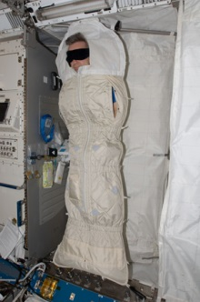
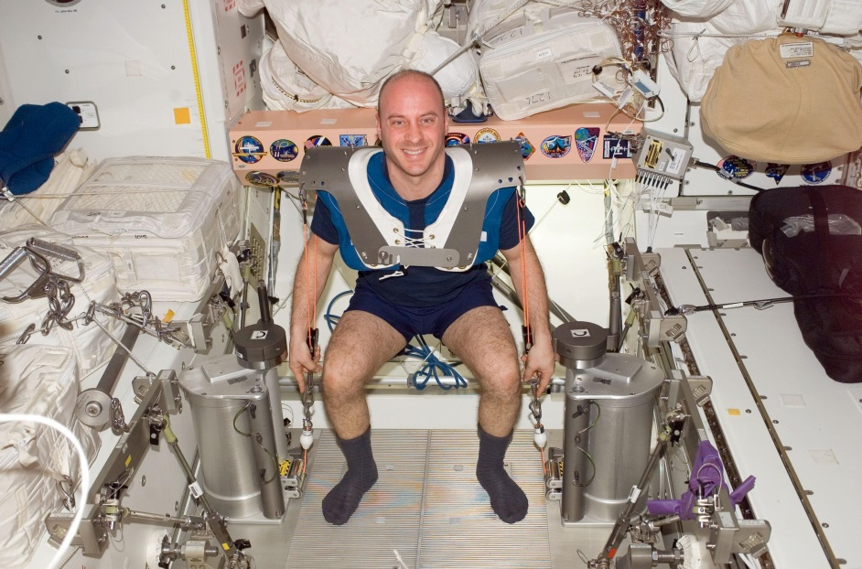
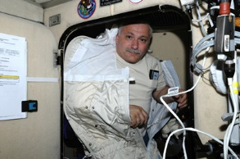
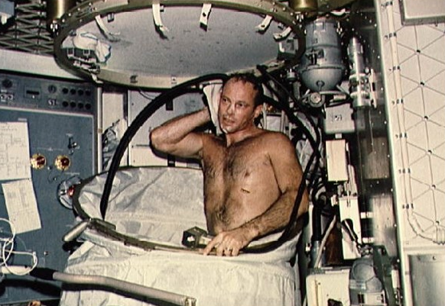
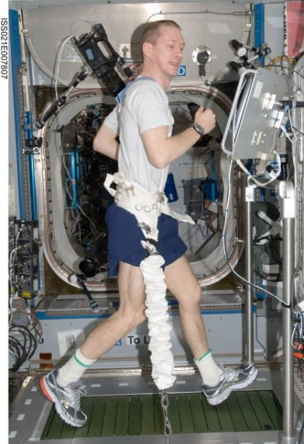
ROTINA NA ESTAÇÃO
Exercícios físicos.
Sono.
Higiene.

Slide 10
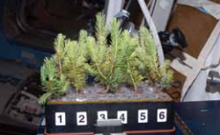
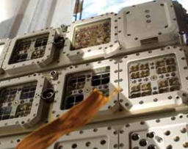
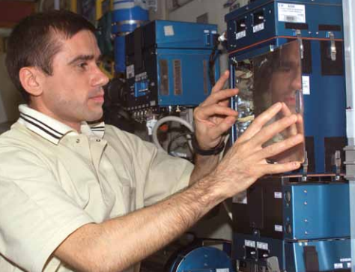
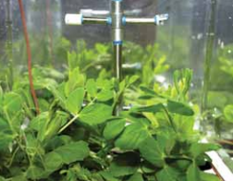
Pesquisas científicas
Biologia:
Microrganismos, células e pequenas plantas e invertebrados.
Botânica.

Slide 11
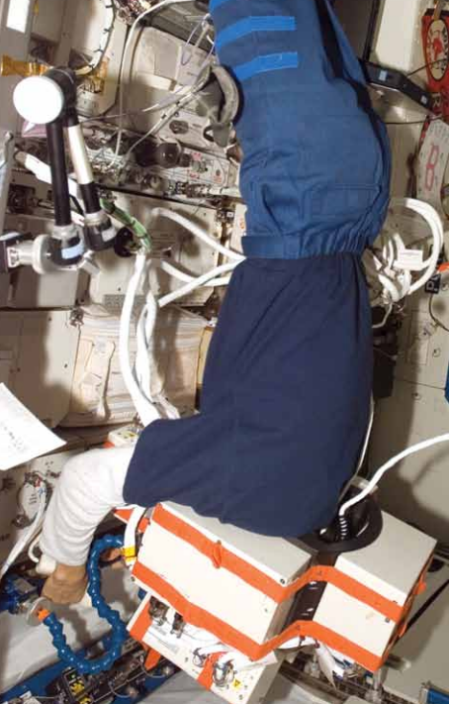
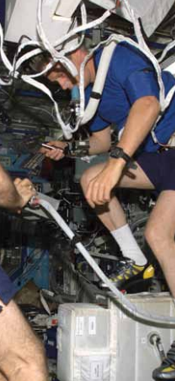
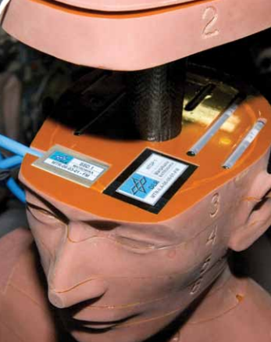
Pesquisas científicas
Mudanças na Fisiologia Humana.

Slide 12
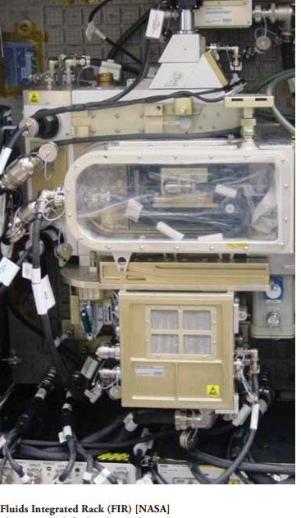
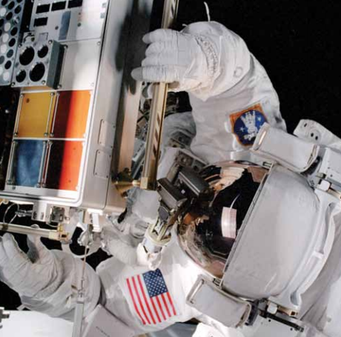
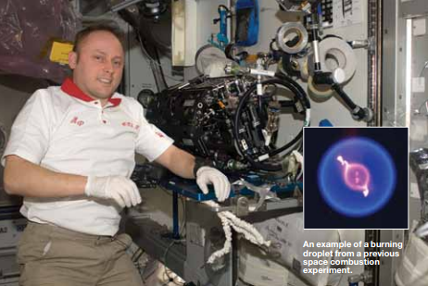
Pesquisas científicas
Física:
Ciência dos Fluidos.
Combustões.
Ciência dos Materiais.

Slide 13
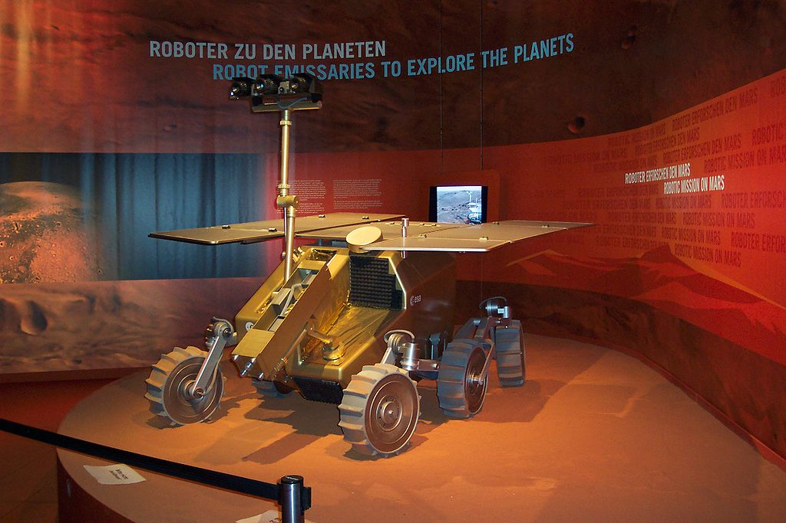
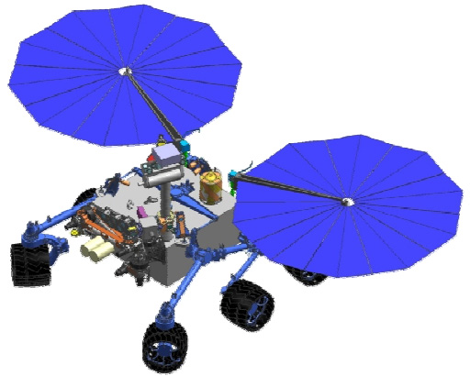
Salto para a exploração espacial

Slide 14
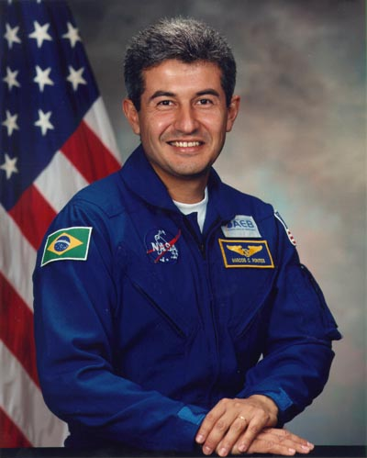
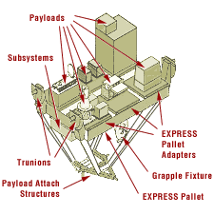
Curiosidades
O Fim da ISS.
A participação do Brasil na ISS (1996 – 2007, US$ 120 mi).
Spot the Station e ISS Detector.
Astroviewer e Live from Space.

Slide 16
OBRIGADO!
victor.halst@usp.br

